Slide 1
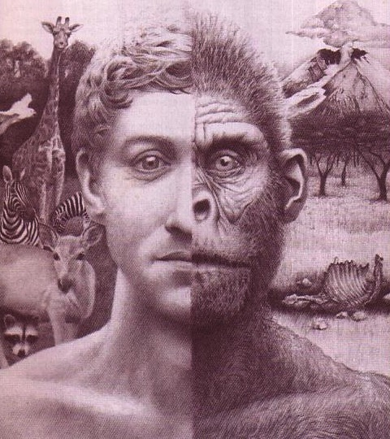
Ciptaan atau Evolusi?
187m
Dr. Rick Griffith
Singapore Bible College
BibleStudyDownloads.org

Slide 2
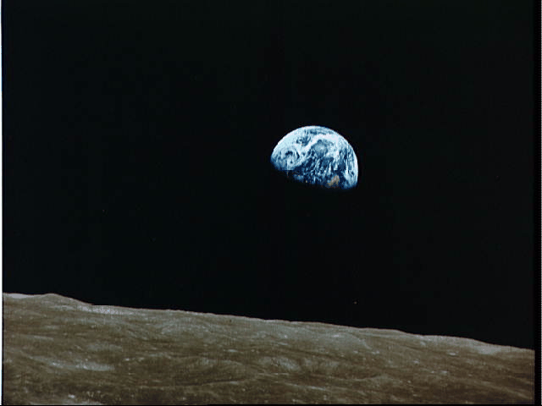
Pertanyaan tentang asal mula
187i
Bagaimana alam semesta bisa ada?
Ciptaan? atau Evolusi? Atau Teistik Evolusi?
Apa yang dikatakan Kejadian?

Slide 3
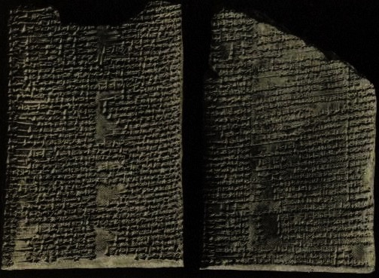
Enuma Elish (”Ketika Saat Tinggi")
188d
Babilonia mencatat tentang ciptaan
Ditulis oleh Akkadia
Dari ketujuh tablet, ditulis pada abad 11 SM
Ibu Dewi, Tiamat
Marduk sang anak membunuh Tiamat, menciptakan alam semesta dari membelah mayatnya menjadi air dan langit.
Manusia dibuat untuk melakukan kerja fisik yang berat dari darah Tiamat co-konspirator, Kingu

Slide 4
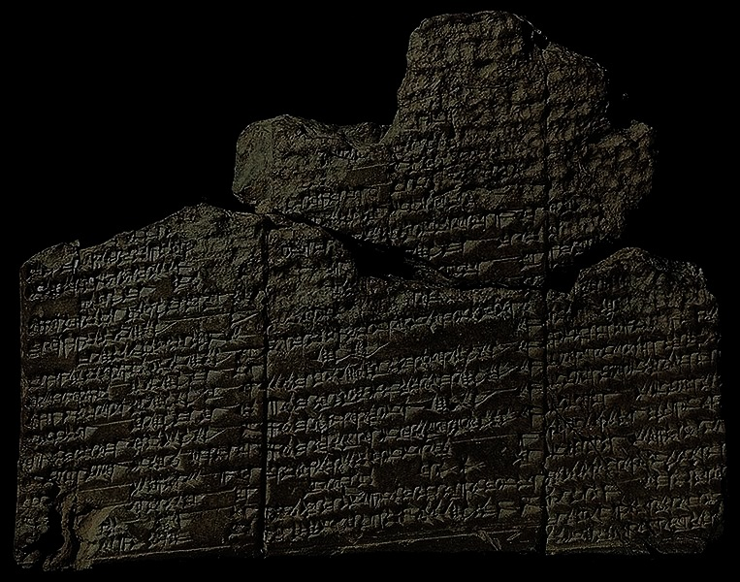
Dua Catatan Sumeria Lainnya
Eridu Genesis
Enki, Ninmakh dan Penciptaan Manusia
Asal: 1600 SM
Urutan yang paralel catatan Kejadian.
Menceritakan penciptaan manusia, kota, dan banjir besar, pahlawan bernama Ziusudra
Enki diciptakan oleh tanah dari Apsu
Enki, Ninmakh and Namma manusia purba dari tanah untuk makanan pertanian dan tenaga kerja

Slide 5
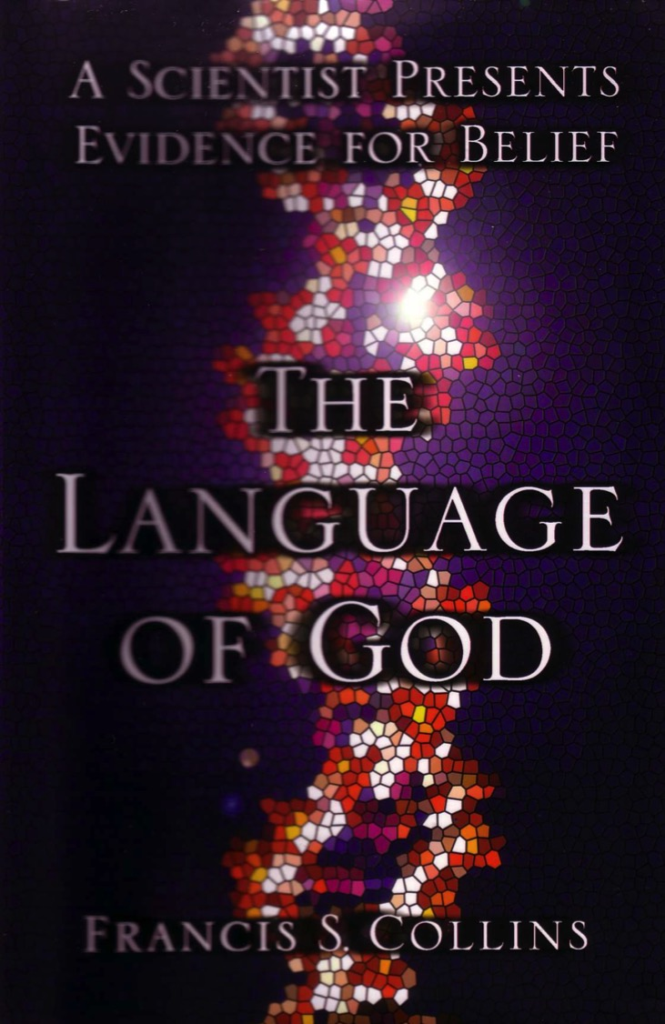
Sebuah Pertahanan terbaru Evolusi Teistik
187o
New York:
Free Press, 2006

Slide 6
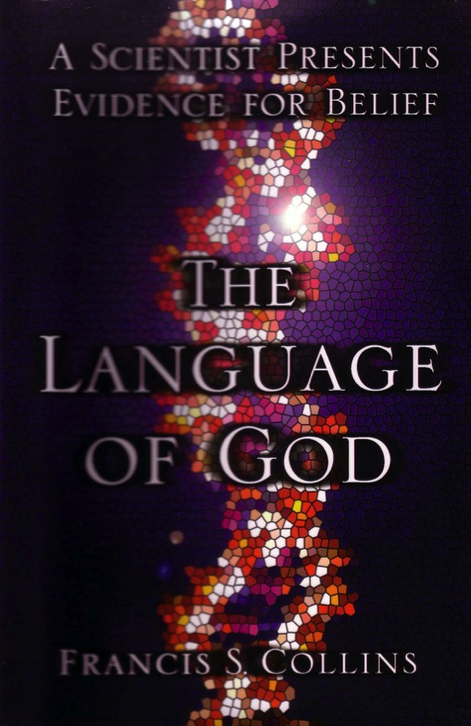
Observasi Umum
Bahasa sederhana
Pendekatan Induktif
Pendirian Apologetik
Hutang terhadap C. S. Lewis
Sedikit interaksi dengan kitab suci

Slide 7
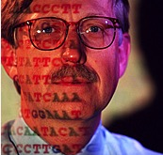
Siapa Collins?
Salah satu ilmuan terkemuka di dunia
Direktur Human Genome Project (DNA)
Mantan atheis,
sekarang Kristen
Notes:
Cover and his surrender to Jesus Christ on page 225.

Slide 8
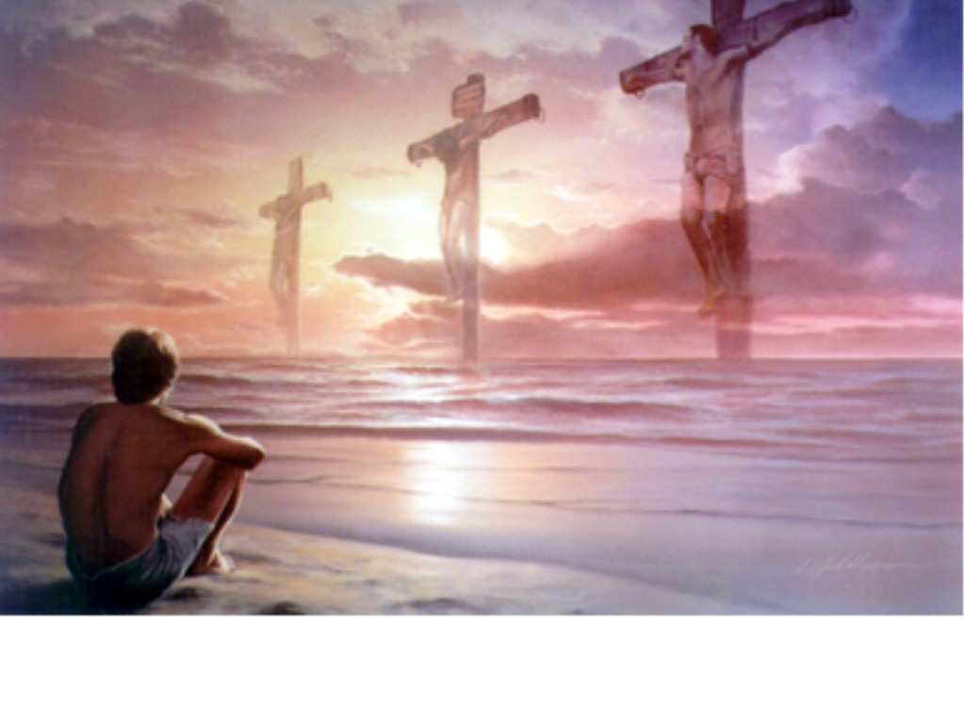
Berserah kepada-Nya
“The next morning,… as the sun rose I surrendered to Jesus Christ” (p. 225)

Slide 9
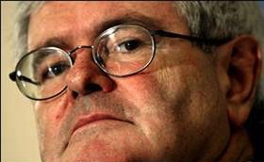
Tinjauan besar
"Francis Collins telah menulis sebuah kesaksian pribadi yang luar biasa tentang kompatibilitas Allah dan ilmu pengetahuan. Penjelasannya DNA sebagai buku instruksi Allah adalah persuasif. Penjelasannya iman pribadinya adalah bacaan yang menarik "
–Newt Gingrich

Slide 10
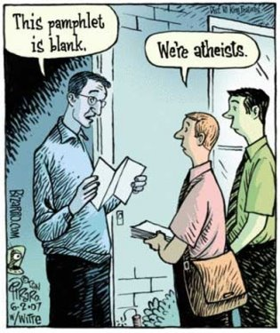
Atheism
Pamflet ini kosong
Kami adalah Atheis
“The next morning,… as the sun rose I surrendered to Jesus Christ” (p. 225)

Slide 11
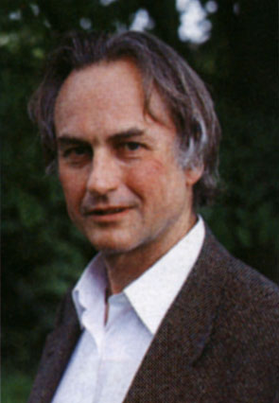
Penglihatan Spektrum
"Iman adalah pelarian terbesar, alasan besar untuk menghindari kebutuhan untuk berpikir dan mengevaluasi bukti. Iman adalah keyakinan meskipun, bahkan mungkin karena, kurangnya bukti ...
Iman, menjadi keyakinan yang tidak didasarkan pada bukti, adalah wakil utama agama apapun. "
Ateisme (Richard Dawkins)
Notes:
R. Dawkins, “Is Science a Religion?” The Humanist 57 (1997): 26-29; cited in Collins, The Language of God, 4.

Slide 12
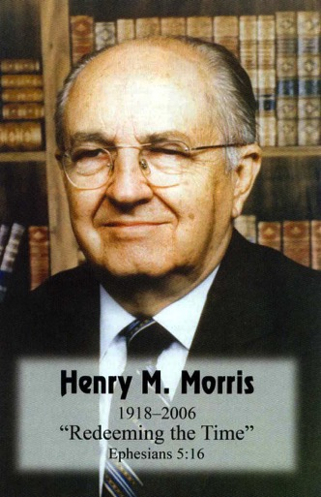
Penglihatan Spektrum
"Kebohongan Evolution menembus dan mendominasi pemikiran modern di segala bidang ... [itu​​] pada dasarnya bertanggung jawab untuk ... disintegrasi yang telah mempercepat dimana-mana ... Ketika ilmu pengetahuan dan Alkitab berbeda, ilmu pengetahuan sangat jelas disalahartikan datanya."
Ateisme (Richard Dawkins)
Penciptaan (Henry Morris)
Notes:
H. R. Morris, The Long War Against God (New York: Master Books, 2000); cited in Collins, The Language of God, 4.

Slide 13
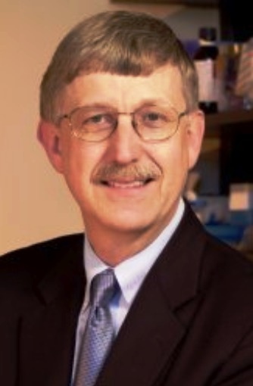
Penglihatan Spektrum
Ateisme (Richard Dawkins)
BioLogos (Francis Collins)
Penciptaan (Henry Morris)

Slide 14

Gereja Episkopal menegaskan kembali pendidikan evolusi
Pada Konvensi 75 Umum pada bulan Juni 2006, Gereja Episkopal mengeluarkan resolusi yang mendukung pengajaran evolusi di sekolah-sekolah. Resolusi, berjudul "Menegaskan Penciptaan dan Evolusi," menyatakan bahwa "evolusi sepenuhnya kompatibel dengan iman Kristen otentik dan hidup."
Notes:
http://www.ncseweb.org/resources/news/2006/US/828_the_episcopal_church_reaffirms_6_26_2006.asp

Slide 15
Gereja Episkopal menegaskan kembali pendidikan evolusi
Hal ini juga mendorong negara legislatif dan dewan pendidikan "untuk menetapkan standar untuk pendidikan sains berdasarkan pada pengetahuan ilmiah terbaik yang tersedia seperti yang diterima oleh konsensus masyarakat ilmiah ..."
Notes:
http://www.ncseweb.org/resources/news/2006/US/828_the_episcopal_church_reaffirms_6_26_2006.asp

Slide 16
Gereja Episkopal menegaskan kembali pendidikan evolusi
Juga terjadi di konvensi adalah pemilihan Ketua baru Uskup Katharine Jefferts Schori, yang, serta menjadi wanita pertama yang terpilih untuk posisi, adalah mantan ahli kelautan dengan latar belakang evolusi yang kuat ...
Notes:
http://www.ncseweb.org/resources/news/2006/US/828_the_episcopal_church_reaffirms_6_26_2006.asp

Slide 17
Gereja Episkopal menegaskan kembali pendidikan evolusi
Schori mengatakan ... "Evolusi harus diajarkan di sekolah. Pemikiran yang teruji dan model terbaik yang sesuai dengan data yang tersedia.. Penciptaan tidak bisa membuat klaim itu. Saya percaya pada kredo. Mereka mengatakan Tuhan menciptakan dunia, tetapi mereka tidak mengatakan bagaimana. "
28 June 2006 New York Times
Notes:
http://www.ncseweb.org/resources/news/2006/US/828_the_episcopal_church_reaffirms_6_26_2006.asp

Slide 18
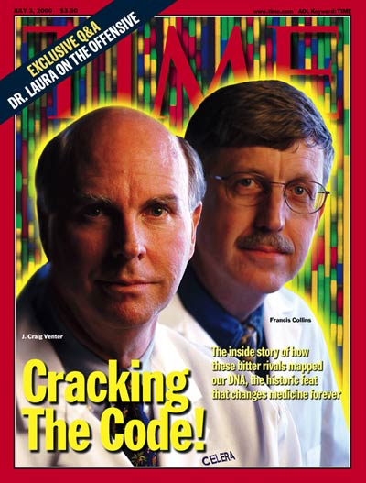
Pilihan oleh Collins dalam iman pada Sains dan Tuhan
Ateisme & Agnostisisme? (Ketika Ilmu Trumps Iman)
Penciptaan? (Ketika Iman Trumps Ilmu)
Kecerdasan Desain? (Ketika Sains membutuhan bantuan Ilahi)
BioLogos (Sains & Iman dalam Harmoni)?

Slide 19
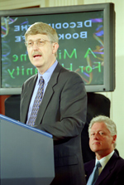
Haruskah kita menerima evolusi?
“Tidaklah serius hari ini biologi meragukan teori evolusi untuk menjelaskan kompleksitas dan keragaman kehidupan yang luar biasa"? (Collins, 99)

Slide 20
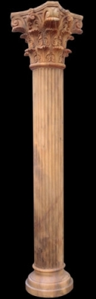
Bagaimana Collins seorang evolusionis teistik?
Kami biasanya KONTRAS seperti ini, tapi dia yakin DUA-DUANYA
Theisme
Evolusi
Keajaiban
Big Bang
Allah Peduli
Atoms setelahnya
Ciptaan
Umur Bumi 4.5 milliar tahun
Hukum yang bermoral
Pendinginan menjadi planet

Slide 21
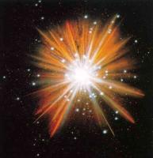
Alasan Dia tentang Big Bang
"Jika segala sesuatu di alam semesta ini terbang terpisah, jika membalikkan waktu akan memprediksi bahwa pada beberapa titik semua galaksi bersama-sama dalam satu entitas yang sangat besar ... alam semesta dimulai pada satu masa ... 14 miliar tahun yang lalu?" (Collins, 64).

Slide 22
Alasan Dia tentang Big Bang
Gelombang mikro sinyal seluruh galaksi
Konstan rasio hidrogen, deuterium, helium dan seluruh alam semesta
(Collins, 64-65)

Slide 23
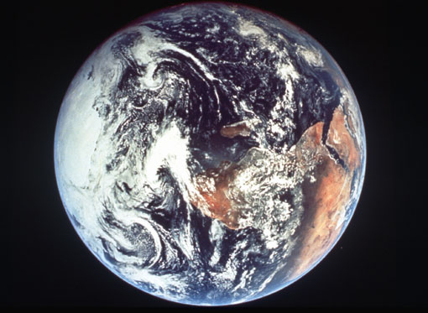
Teori Ciptaan
187c
24 jam
1 hari = literal 24 jam
Umur Hari
1 hari = Era tak terbatas
Literer
7 hari = simbolis
Sebelum Ciptaan
Ciptaan | Gap | Pengulangan
1:1 1:2-2:3
Dua Tahap
Ciptaan | Gap | Ciptaan
1:1-2:3 2:4-25
Kejadian 1

Slide 24
”Bumi belum terbentuk dan kosong; gelap gulita menutupi samudera raya…"
"... dan Roh Allah melayang-layang di atas permukaan air."
Kejadian 1:2

Slide 25
“Bumi adalah ruang hampa, dasarnya kosong, dan gelap gulita.””
“Roh Allah hinggap seperti burung di atas permukaan laut.”
Kejadian 1:2

Slide 26
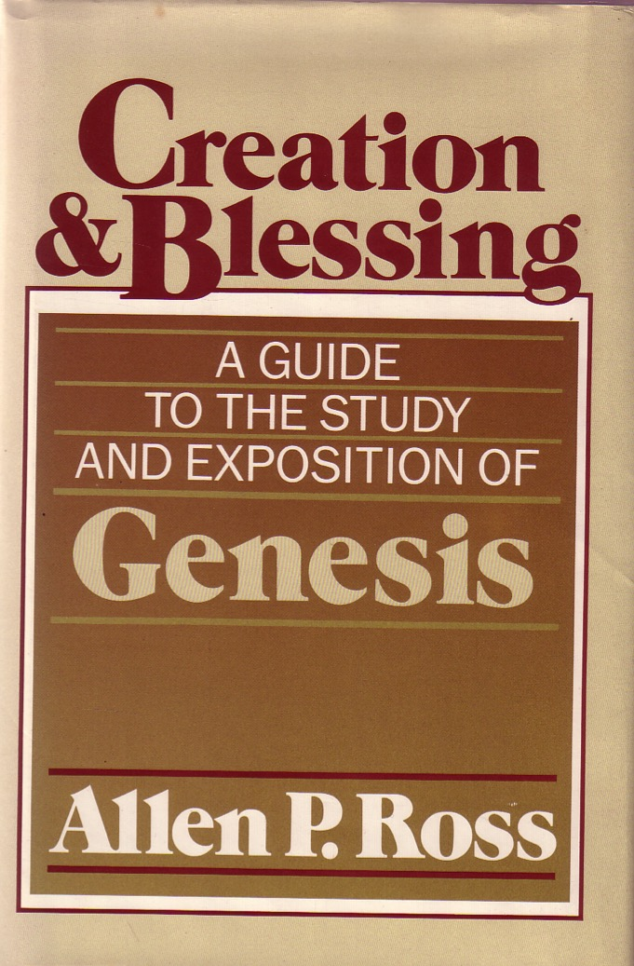
Komenter terbaik dalam Kejadian
Mudah dibaca
Tafsiran garis besar
Garis besar khotbah
Teologi kejadian
Injil

Slide 27
Bagaimana 1:1 dihubungkan dengan 1:2-3?
Kejadian yang Asli (Penglihatan Traditional)
Leupold, Keil, Cassuto
1- Penciptaan adalah kehampaan dari hari pertama
“Pada mulanya Allah mencipatakan langit dan bumi” (1:1)
2- Tiga hal yang membedakan, klausa parallel yang menggambarkan kondisi bumi setelah penciptaan alam semesta.
“Bumi belum berbentuk dan kosong; gelap gulita menutupi samudera raformless and empty, darkness was over the surface of the deep, and raya, dan Roh Allah melayang-layang di atas permukaan air.” (1:2)
3- Sebuah kalimat, narasi independen menunjukkan cara di mana Tuhan bekerja - dengan Firman-Nya.
“Berfirmanlah Allah: ‘Jadilah terang.’ Lalu terang itu jadi.” (1:3)
Allen Ross, Creation & Blessing, 718

Slide 28
Teori Kesenjangan
Bagaimana 1:1 dihubungkan dengan 1:2-3?
Pember, Hengstenburg, Scofield Referensi Alkitab (Edisi 1)
1- An independent narrative of the original, perfect creation
“Pada mulanya Allah mencipatakan langit dan bumi” (1:1)
Iblis jatuh
2- Iblis jatuh antara 1:1 and 1:2, diikuti oleh hukuman Allah yang yang menempatakan bumi dalam keadaan kacau.
“Bumi belum berbentuk dan kosong; gelap gulita menutupi samudera raformless and empty, darkness was over the surface of the deep, and raya, dan Roh Allah melayang-layang di atas permukaan air.” (1:2)
-terjemahan yang mustahil dari ketidaksinambungan ibrani
3 - Sebuah kalimat, narasi independen menggambarkan langkah pertama untuk merekonstruksi & mereformasi bumi dinilai
“Berfirmanlah Allah: ‘Jadilah terang.’ Lalu terang itu jadi.” (1:3)
Allen Ross, Creation & Blessing, 718-19, 721

Slide 29
Permulaan yang Relatif (5 variasi)
Bagaimana 1:1 dihubungkan dengan 1:2-3?
Rashi/NEB, Speiser, Unger, Young, von Rad/Waltke/Ross
Iblis jatuh
1- Klausa Relatif (temporal atau sementara pada 1:2) atau tema
“When God began to create the heavens and the earth” (1:1)
Implikasi:
a)"Untuk penciptaan awal, atau ciptaan asli, kita harus mencari di tempat lain dalam Alkitab"
b)"Pandangan ini tidak bijaksana mengajarkan evolusi atau memungkinkan untuk itu ... Ini hanya mengakui bahwa 'awal' dengan Allah tidak selalu awal mutlak" (Ross, 723)
2 - Tiga klausa mendalam dengan negatif, rasa disjungtif menggambarkan kondisi bumi ketika Tuhan berbicara.
“Bumi belum berbentuk dan kosong; gelap gulita menutupi samudera raformless and empty, darkness was over the surface of the deep, and raya, dan Roh Allah melayang-layang di atas permukaan air.” (1:2)
3 - Sebuah kalimat, narasi independen menunjukkan cara di mana Allah diciptakan / meperbaharui bumi ke tempat yang sekarang (bukan penciptaan dari ketiadaan) setelah penghakiman ilahi.
“Berfirmanlah Allah: ‘Jadilah terang.’ Lalu terang itu jadi.” (1:3)
Allen Ross, Creation & Blessing, 719-20

Slide 30
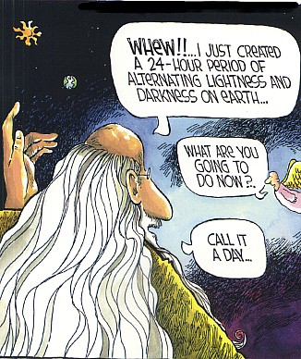
The 24-Hour View
WHEW!!... Saya baru membuat 24 jam periode terang dan gelap dalam bumi…
Mau apa kamu sekarang?
Sebut saja hari…

Slide 31


Siapa yang percaya apa?
55%
Penciptaan
32%
Evolusi Teistik
13%
Darwinis
(pandangan dari ilmuwan terkemuka dan pendidik menerima)
2005 CBS News/New York Times Poll
Notes:
“In a recent survey of beliefs about origins, a 2005 CBS News/New York Times Poll of 885 persons found 55 percent of the general public were creationists, 32 percent were theistic evolutionists, and only 13 percent were orthodox Darwinists (the view that leading scientists and educators accept).” (Theistic Evolution and the Creation-Evolution Controversy (#393) by Jerry Bergman, Ph.D at http://www.icr.org/article/2701/). Jerry Bergman is on the Biology faculty at Northwest State College in Ohio.

Slide 32


Siapa yang percaya apa?
2005 CBS News/New York Times Poll
Notes:
“In a recent survey of beliefs about origins, a 2005 CBS News/New York Times Poll of 885 persons found 55 percent of the general public were creationists, 32 percent were theistic evolutionists, and only 13 percent were orthodox Darwinists (the view that leading scientists and educators accept).” (Theistic Evolution and the Creation-Evolution Controversy (#393) by Jerry Bergman, Ph.D at http://www.icr.org/article/2701/). Jerry Bergman is on the Biology faculty at Northwest State College in Ohio.

Slide 33
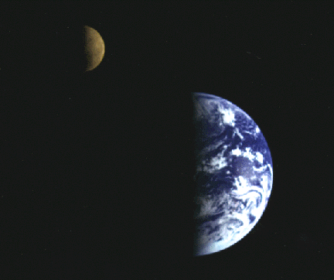
Masalah dengan Evolusi Teistik
187o
Sains dan Teologis

Slide 34
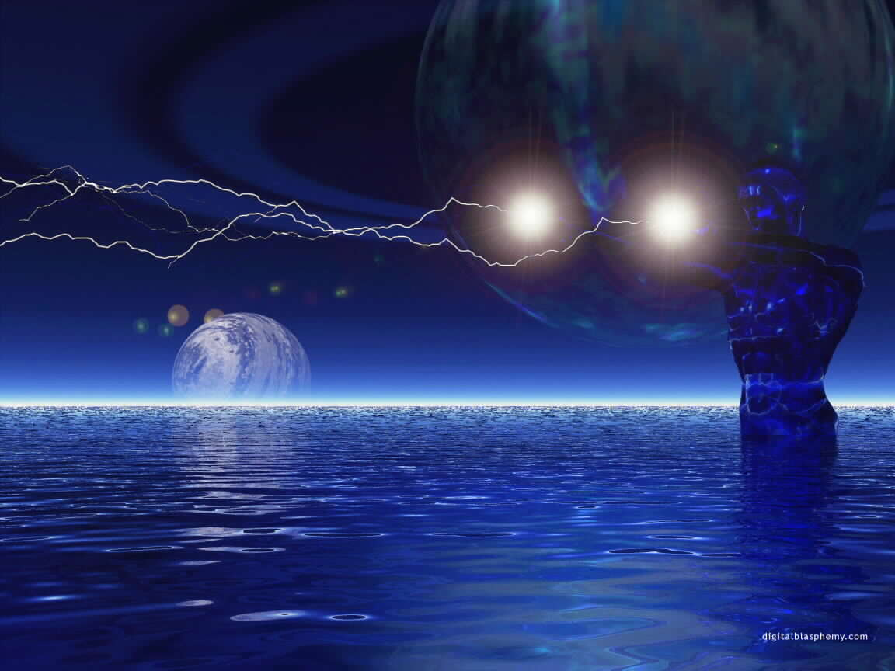
Grup Ciptaan Bumi Muda yang mengkritik evolusi
(Keduanya Ateisme dan teistik)
Institusi untuk penelitian ciptaan–Santee (dekat San Diego), CA, USA (icr.org)
Jawaban dari kejadian–Kentucky, USA (answersingenesis.org)

Slide 35

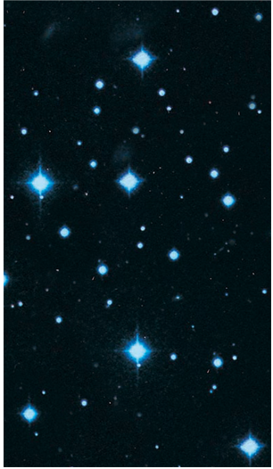
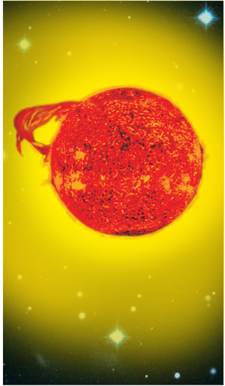
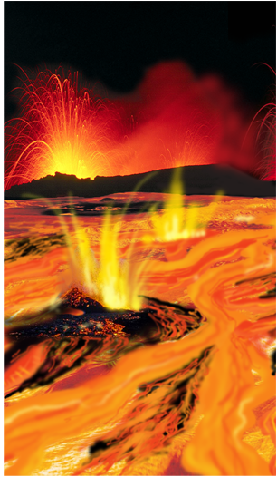
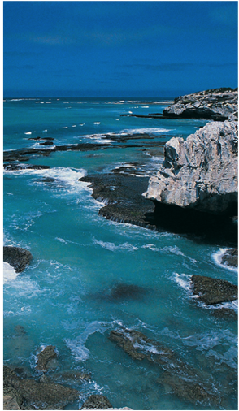


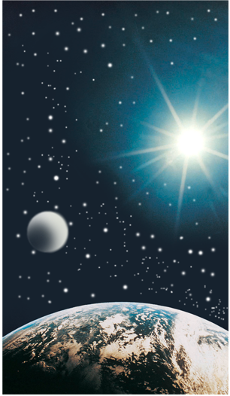
Big Bang and Bible order compared
Big Bang
Bintang
Matahari
Bumi
meleleh
Laut
Pertama
15 Milliar tahun
yang lalu
10 Milliar tahun
yang lalu
5 Milliar tahun
yang lalu
4.5 Milliar tahun
yang lalu
3.8 Milliar tahun
yang lalu
Air menutupi
bumi
Tanah dan
tanaman
Matahari, bulan,
dan bintang
Hari ke-1-2
Hari ke-3
Hari ke-4

Slide 36
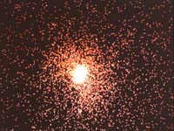
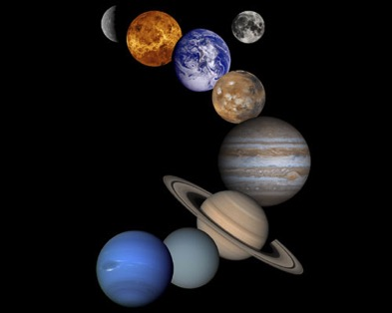
Penjelasan yang tidak sesuai
Big Bang | Alkitab
Elemen di luar hidrogen dan helium terbentuk setelah jutaan tahun | Semua elemen diciptakan bersama
Bumi terbentuk setelah bintang-bintang | Bumi terbentuk sebelum bintang-bintang
www.christiananswers.net/ q-eden/big-bang.html
Notes:
by Dr. Donald B. DeYoung - adapted from Astronomy and the Bible: Questions and Answers, 2nd Edition (Grand Rapids: Baker, 2000), 176 pp

Slide 37
Penjelasan yang tidak sesuai
Big Bang | Alkitab
Tanaman berevolusi setelah matahari | Tanaman terbentuk sebelum matahari
Burung berevolusi dari reptil | Burung diciptakan sebelum reptil dan mamalia
www.christiananswers.net/ q-eden/big-bang.html
Notes:
by Dr. Donald B. DeYoung - adapted from Astronomy and the Bible: Questions and Answers, 2nd Edition (Grand Rapids: Baker, 2000), 176 pp

Slide 38
Penjelasan yang tidak sesuai
Big Bang | Alkitab
Matahari diciptakan sebelum bumi | Matahari diciptakan pada hari ke-4, setelah bumi
Matahari terbentuk dari bintang-bintang tua | Matahari, bulan, dan bintang diciptakan bersama
www.christiananswers.net/ q-eden/big-bang.html
Notes:
by Dr. Donald B. DeYoung - adapted from Astronomy and the Bible: Questions and Answers, 2nd Edition (Grand Rapids: Baker, 2000), 176 pp

Slide 39
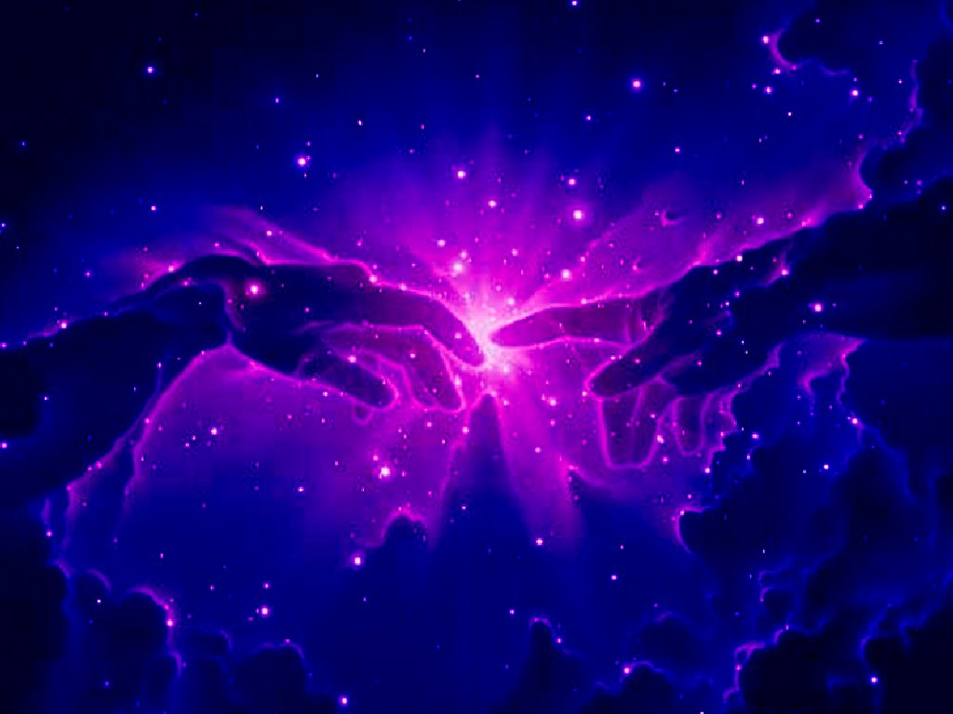
Para Astronom sekarang meragukan Big Bang
"Jika alam semesta berasal dari big bang, maka semua harus merata. Namun, alam semesta mengandung distribusi massa yang sangat tidak merata. Ini berarti bahan yang terkonsentrasi menjadi zona dan bidang di sekitar wilayah relatif kosong.
Werner Gitt, answersingenesis.org
Notes:
Werner Gitt , “What about the big bang?Even the idea that the universe is expanding is under attack by some astronomers” at http://www.answersingenesis.org/creation/v20/i3/big_bang.asp (accessed 28 August 2006) cites several astronomers who doubt the theory.

Slide 40
Para Astronom sekarang meragukan Big Bang
"Dua astronom, Geller dan Huchra, memulai sebuah program pengukuran berharap untuk menemukan bukti untuk mendukung model big bang. Dengan menyusun peta bintang besar, mereka berharap untuk menunjukkan hal yang seragam terdistribusi di seluruh kosmos (ketika skala yang cukup besar dipertimbangkan).
Werner Gitt, answersingenesis.org
Notes:
Werner Gitt , “What about the big bang?Even the idea that the universe is expanding is under attack by some astronomers” at http://www.answersingenesis.org/creation/v20/i3/big_bang.asp (accessed 28 August 2006) cites several astronomers who doubt the theory.

Slide 41
Para Astronom sekarang meragukan Big Bang
“Semakin banyak kemajuan yang mereka lakukan dengan gambaran kartografi luar angkasa, semakin jelas gambar tersebut bahwa jarak galaksi yang berkerumun seperti benua kosmik di luar jangkauan alam semesta yang hampa. Model big bang itu sangat terguncang oleh penemuan ini.
Werner Gitt, answersingenesis.org
Notes:
Werner Gitt , “What about the big bang?Even the idea that the universe is expanding is under attack by some astronomers” at http://www.answersingenesis.org/creation/v20/i3/big_bang.asp (accessed 28 August 2006) cites several astronomers who doubt the theory.

Slide 42
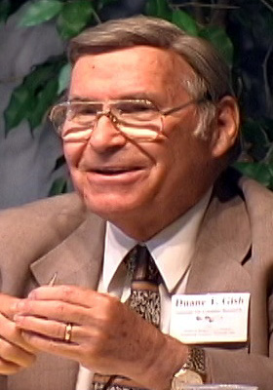
Evolusi Teistik adalah…
187o
Tidak Efisien
Tidak Ilmiah
Dr. Duane Gish (Institusi untuk Penelitian Penciptaan)
Notes:
Duane Gish, Ph.D. earned a B.S. degree in chemistry from UCLA and a Ph.D. in biochemistry from UC-Berkeley. He spent 18 years in biochemical research, including three years at Cornell University Medical College, four years at the Virus Laboratory, UC-Berkeley, and eleven years with the Upjohn Company. Since 1971 he has served with the Institute for Creation Research, Santee California, and is presently the Senior Vice President. He is a member of the American Chemical Society and a Fellow of the American Institute of Chemists. At present he has five books in print including Evolution: The Fossils STILL Say No!, Creation Scientists Answer Their Critics, and Teaching Creation Science in Public Schools.

Slide 43
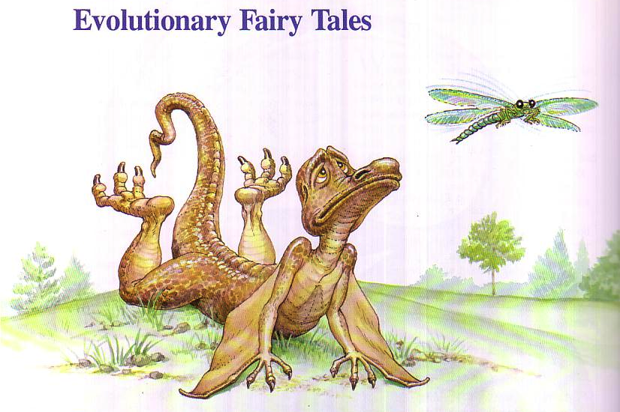
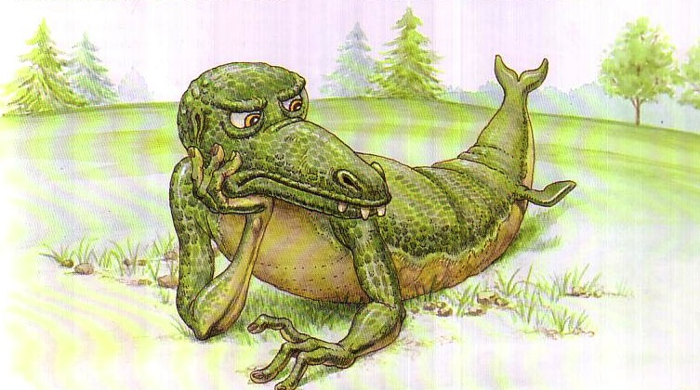
Evolusi bergantung pada teori peralihan yang akan menjadi mangsa empuk!
Evolutionary Fairy Tales

Slide 44
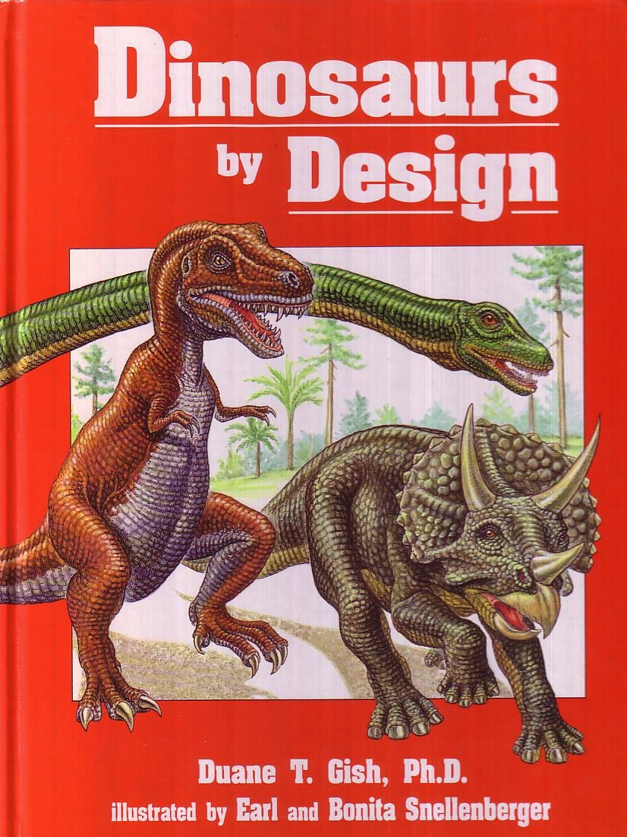
Apakah dinosaurus ada sebelum manusia?
Ya. Allah menciptakan dinosaurus sebelumnya pada penciptaan hari ke-6!

Slide 45
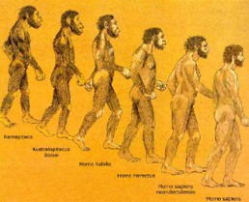
Keturunan Manusia
Yep. Tentu saja kita punya keturunan.

Slide 46
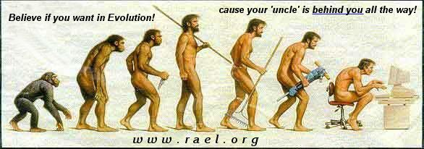
Keturunan Berlanjut

Slide 47
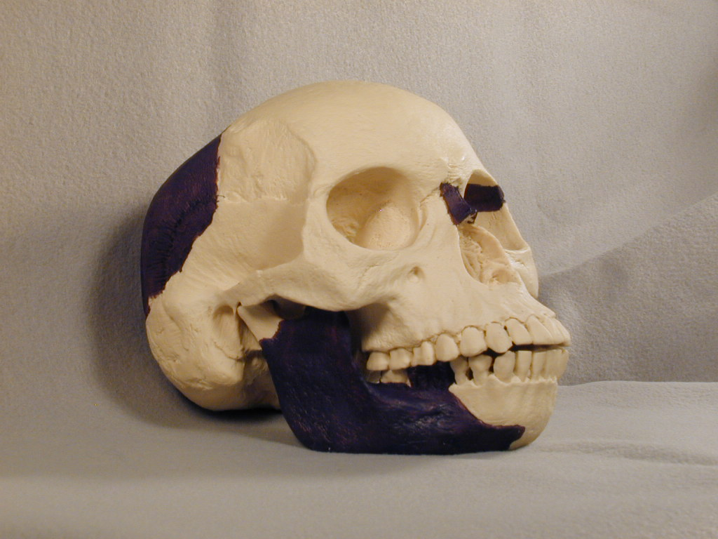
Manusia Piltdown (1912)
187o
Notes:
Piltdown Man, found in Piltdown England (1912), came from jaw and skull fragments. About 500 books and pamphlets were written about him up to 1950…

Slide 48
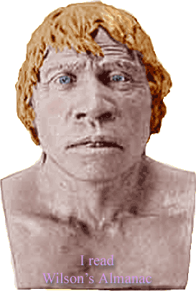
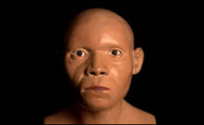
Manusia Piltdown (1912)
187o
Dia menjadi salah satu penemuan terbesar abad ke-20 untuk menjadi penelitian yang paling memalukan. Sisa-sisa nenek moyang manusia yang disebut Eoanthropus dawsoni, ditemukan selama 1911-1915 di Piltdown, Sussex.
www.bbc.co.uk 23 Nov 2003
Notes:
Then in 1950 someone discovered that it actually was the chemically treated skull of a modern human to make it look old and ape teeth filed down to look human! This fraud fooled the world's “experts” for almost 40 years.

Slide 49
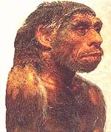
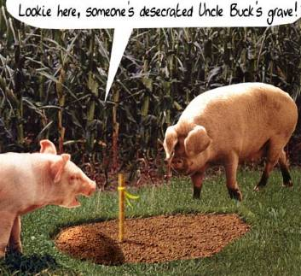
Manusia Nebraska (1922)
187o
Lookie here, someone's desecrated Uncle Buck's grave!
Notes:
Nebraska Man (1922) was based solely on a single tooth found in Nebraska. Additional bones of the creature later revealed it to be a pig!

Slide 50
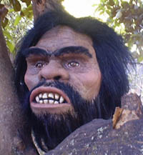
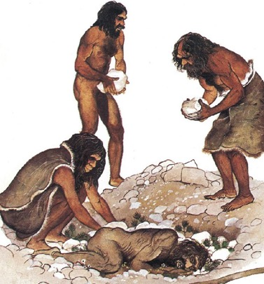
Manusia Neanderthal (1860)
187o
Membungkuk
Tengkorak datar
Setelah 1908 ditunjukkan oleh Rudolph Virchow menjadi seorang Prancis dengan arthritis!
Yang lainnya berjalan tegak
X-ray mengkonfirmasi mereka menjadi manusia dengan rakhitis (yang disebabkan oleh kekurangan vitamin D)
Notes:
Neanderthal Man (1860), found in the Neanderthal Valley in Germany, later had more fossils, such as a hunched-over full skeleton in France (1908). They used tools and had similar brain sizes to modern humans, but their skulls were flatter than ours and appeared primitive in some ways. However, Dr. Rudolph Virchow later revealed the hunched-over skeleton as a Frenchman who had arthritis! Other skeletons have been found which are fully erect, and x-rays of the fossil bones and teeth now confirm that all of the Neanderthals were actually humans with rickets (caused by lack of vitamin D).

Slide 51
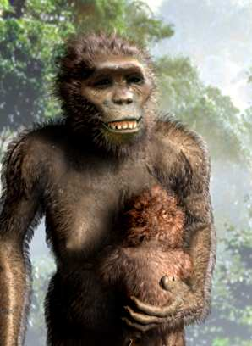
“Saya Cinta Lucy” (1973)
187o
Australopithecus afarensis (Nama panggilan “Lucy”)
Ketika sendi lutut diperlukan untuk membuktikan bahwa "Lucy" berjalan tegak, mereka menemukan satu dari 60 meter lebih rendah dalam lapisan dan lebih dari tiga kilometer jauhnya!
Notes:
Australopithecus (1924) was believed even by many evolutionists to have been an ape, and included a female version, Australopithecus afarensis (1973, nicknamed “Lucy”). However, when a knee joint was needed to prove that Lucy walked upright, they used one found more than 60 meters lower in the strata and more than three kilometers away! Dr. Solly Zuckerman (head of the Department of Anatomy, Univ. of Birmingham, England) and Dr. Charles Oxnard (Prof. of Anatomy and Director of Graduate Studies at the Univ. of Southern California Medical School) both confirm that Australopithecus did not walk upright like humans and were not man's ancestors. Zuckerman's conclusions are published in his book, Beyond the Ivory Tower (1970). See Gish, 84.

Slide 52
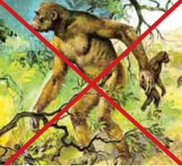
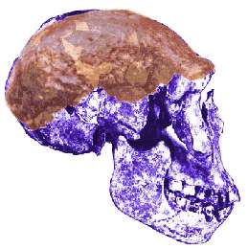
Yang Lainnya Dibantah
187o
Ramapithecus
= Orangutan
Manusia Orce
= Umur 6 bulan keledai
Australopithecus (1924)
= Kera
Manusia Java
= Gibbon raksasa
Manusia Peking
= Kera
Manusia Cro-Magnon
= Eropean modern
Notes:
Ramapithecus was an orangutan and Orce Man was actually a six-month-old donkey. Australopithecus (1924) was believed even by many evolutionists to have been an ape…Also, Java Man's discoverer (Dr. Eugene Dubois) later identified him as a giant gibbon, Peking Man is an ape, and Cro-Magnon Man a modern European. Now some evolutionists even say that apes evolved from man!

Slide 53

Expelled Movie Clip

Slide 54
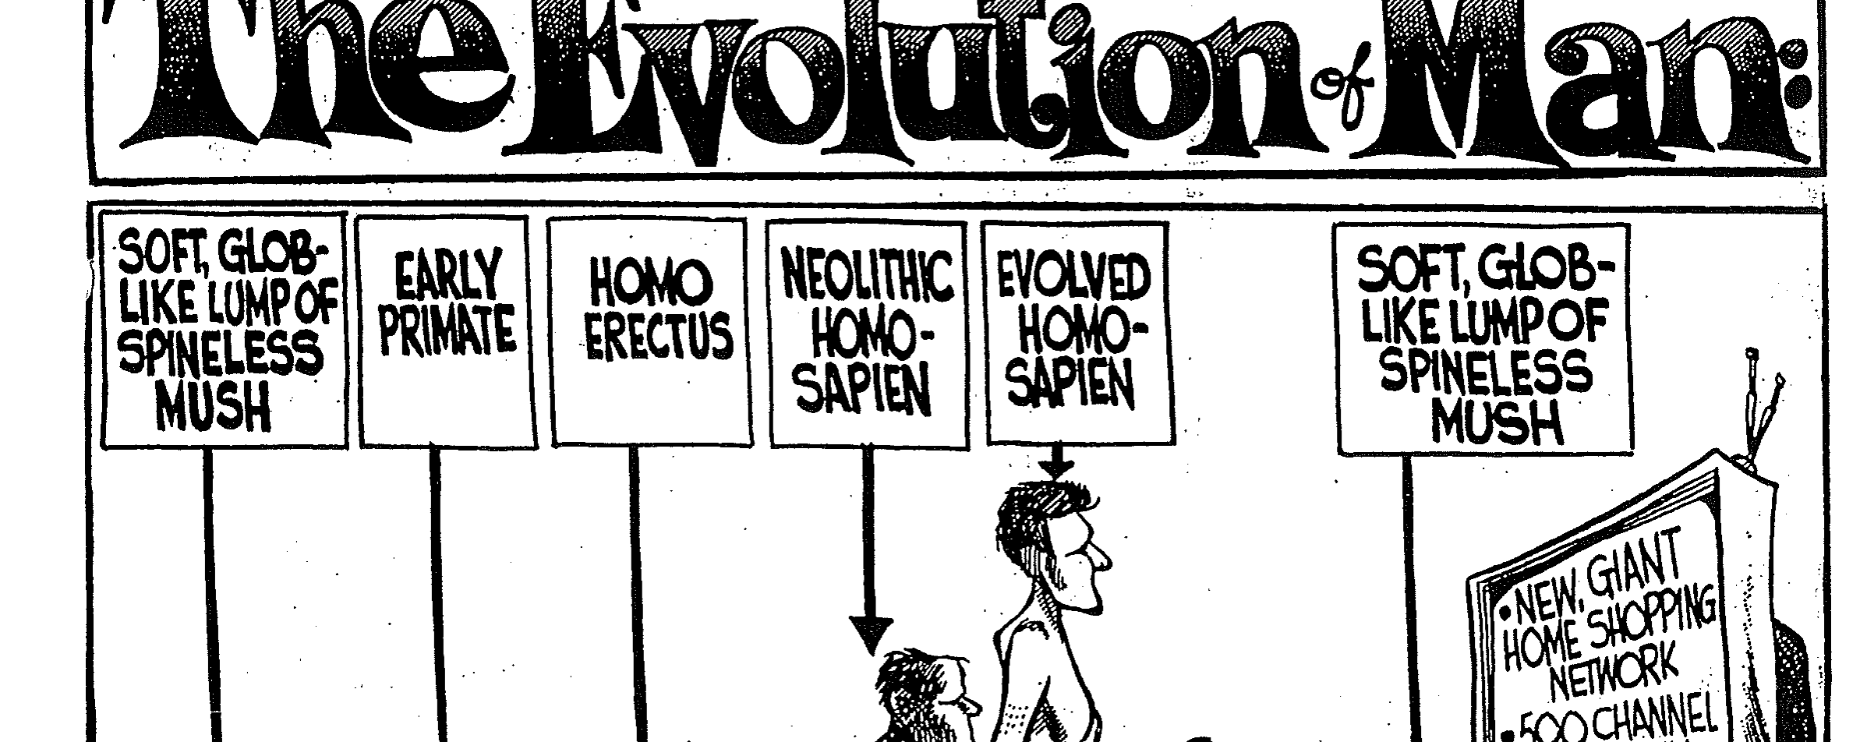
The Evolution of Man
人类进化史
软塌塌的无脊椎胶质
早期灵长类
直立人
软塌塌的无脊椎胶质
新石器时代智人
进化智人
The Evolution of Man
OTS 77d
SOFT, GLOB-LIKE LUMP OF SPINELESS MUSH
EARLY PRIMATE
HOMO ERECTUS
NEOLITHIC HOMO-SAPIEN
EVOLVED HOMO-SAPIEN
SOFT, GLOB-LIKE LUMP OF SPINELESS MUSH

Slide 55
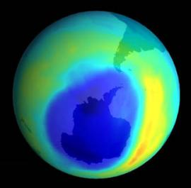
Masalah Teologis dengan Evolution Teistik
187p
Seperti Lubang Ozon besar ini (2000), saya percaya evolusi teistik memiliki beberapa "lubang teologis" yang harus diatasi ...

Slide 56
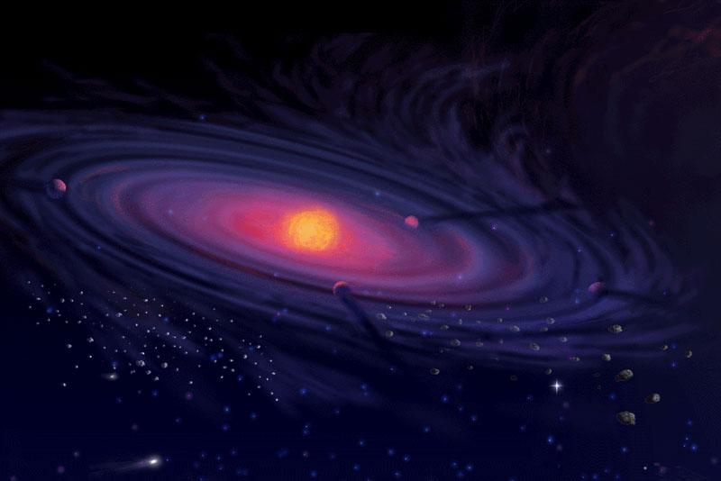
Penjelasan Penciptaan
Theological Problems
187p
Kejadian 1-2 adalah penjelasan yang tepat mengenai penciptaan bahwa tidak ada petunjuk dalam evolusi

Slide 57


Ketika Memulai Hari…
187p
6
PM
12
AM
6
AM
12
PM
6
PM
12
AM
6
AM
12
PM
6
PM
Roman
Hari ke-1
Hari ke-2
Jewish
Hari ke-1
Hari ke-2
Jadilah petang…
…dan pagi…
Jadilah petang…
…dan pagi…
…Hari Pertama.
…Hari kedua.
Notes:
Our “day” today beginning at midnight came from the Romans hundreds of years after the Jewish reckoning from evening to evening that is used in Genesis 1.

Slide 58
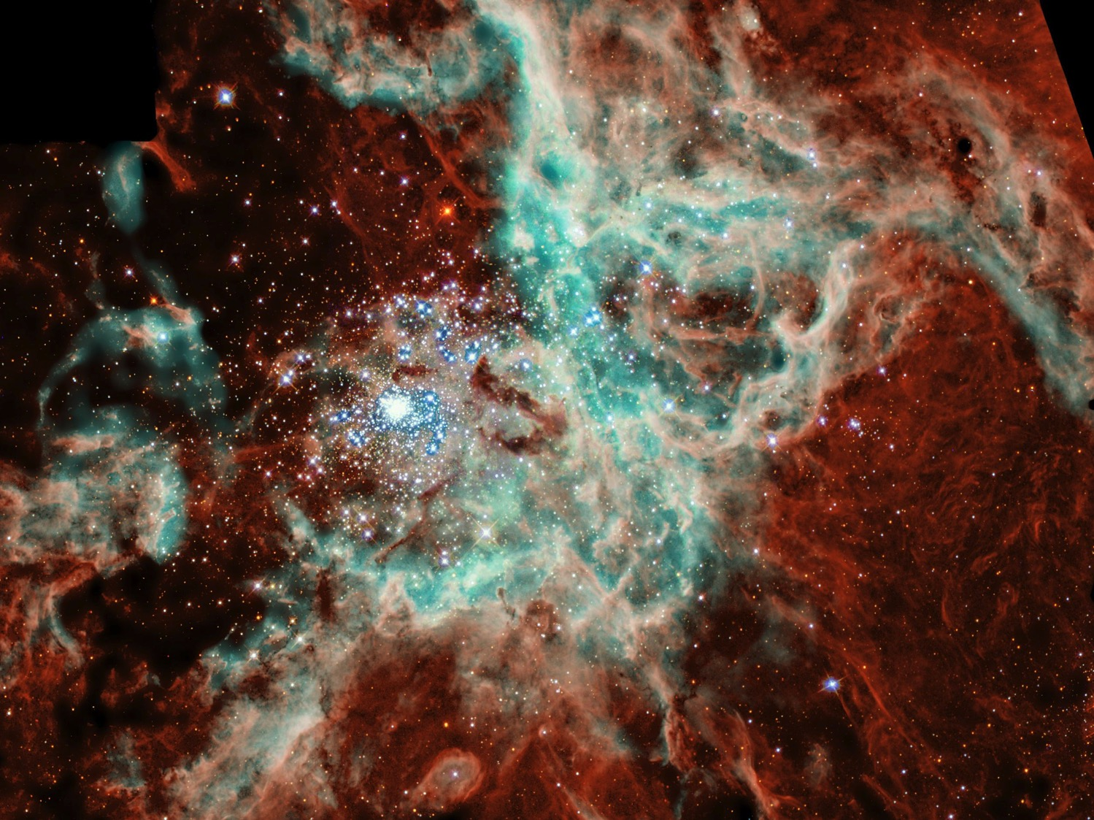

Apakah Kejadian 1-11 itu nyata?
Masalah Teologis
OTS 58
Mitos tidak mengajarkan "kebenaran yang mendalam" lebih baik dari sejarah
Sebuah pendekatan non-historis sangat subyektif
Mereka memiliki informasi penting lain yang tidak diketahui
Mereka masuk ke dalam buku argumen yang menekankan pemilihan
Peristiwa tersebut dicatat sebagai sejarah
Sains megkonfirmasi Kejadian 1-11 dalam catatan sejarah
Kristus menegaskan sejarah mereka (Matius 19:4-6)

Slide 59

Kejatuhan dan Asal Mula Kejahatan
Masalah Teologis
187p
Kisah Adam dan Hawa adalah "perumpamaan puitis dan kuat dari rencana Allah untuk masuk alam spiritual (jiwa) dan Hukum Moral menjadi manusia" (Collins, 207)
Notes:
Francis Collins, The Language of God, 207

Slide 60


Adam vs Kristus
187p
Roma 5:12-14
1 Kor. 15:22
1 Kor. 15:45-49

Slide 61

Asal Mula Manusia
Masalah Teologis
187p
Dibuat dari debu (Kej 2:7;. Matt 19:4)
Gambar Allah (Kejadian 1:26-27)-bukan dari kera
Hawa "ibu dari semua yang hidup" (Kej 3:20, Kisah Para Rasul 7:26)
Semua berdosa di dalam Adam (Rom 5:12)
atau…

Slide 62

Pemilihan Alami, Kematian, dan Penderitaan
Masalah Teologis
187p
Penciptaan terjadi dalam Kejadian 3:
monoteisme
kedaulatan Allah
Semua adalah "Baik"
Manusia tanpa dosa
Tidak ada rasa sakit atau jahat
Memerintah dengan Tuhan
Notes:
Baldung Grien, Hans: Adam 1520-23; Wood, 208 x 83.5 cm; Museum of Fine Arts, Buda
www.ibiblio.org/wm/ paint/auth/baldung/adam-eve/

Slide 63

Siapa Manusia–Sebenarnya?
Masalah Teologis
187p
Dibuat dari debu (Kej 2:7)-bukan dari bentuk kehidupan yang lebih rendah
Ciptaan yang paling berkuasa(Kej 1:26-27)-diciptakan menurut gambar Allah
Ditugaskan untuk memerintah dengan Allah (Kej 1:28)-baik binatang maupun dewa

Slide 64

Manusia, seperti binatang, mereproduksi menurut jenisnya sendiri
Masalah Teologis
187p

Slide 65

Perbedaan Antara Manusia dan Hewan
Masalah Teologis
187p
35
Kemampuan untuk melihat kebenaran (2:16-17)
Kemampuan untuk berbicara (2:23)
Pernikahan & Hubungan (2:24)
Kreatif (2:19-20)

Slide 66

Gambar Apakah Ini?
Masalah Teologis
187p
35
Hak untuk memerintah ciptaan (1:26)
Kemampuan untuk berhubungan dengan Tuhan (2:16 dst.)
Martabat manusia (9:6)

Slide 67

Apakah ada bukti dari rencangan kecerdasan?
Francis Collins berargumen tentang rancangan kecerdasan
(pp. 85-88)

Slide 68


Ilustrasi Waktu
(William Paley, 1802)
Jam adalah kompleks.
Jam memiliki perancang kecerdassa.
Hidup adalah kompleks.
Oleh karena itu, kehidupan juga memiliki perancang cerdasan.

Slide 69
Kritik oleh Francis Collins
"Fakta bahwa dua benda berbagi satu karakteristik (kompleksitas) tidak berarti bahwa mereka akan berbagi semua karakteristik" (hal. 87)
Arus listrik di rumah saya terdiri dari aliran elektron.
Arus listrik berasal dari perusahaan listrik.
Petir terdiri dari aliran elektron.
Oleh karena itu, petir berasal dari perusahaan listrik.
Jam adalah kompleks.
Jam memiliki perancang kecerdassa.
Hidup adalah kompleks.
Oleh karena itu, kehidupan juga memiliki perancang cerdasan.
Apakah Kamu Setuju?

Slide 70
Paralel yang lebih baik
Arus listrik di rumah saya terdiri dari aliran elektron.
Arus listrik berasal dari sumber listrik.
Petir terdiri dari aliran elektron.
Oleh karena itu, petir datang sumber listrik.
A watch is complex.
A watch has an intelligent designer.
Life is complex.
Therefore, life also has an intelligent designer.

Slide 71

Injil yang berbeda
34
OTS 34
Alasan untuk Percaya
Hugh Ross
Walt Brown
Bumi yang lama
Progresif Penciptaan
Bajir di Timur Tengah
Hujan air
reasons.org
godandscience.org
creationscience.com
Lembaga Penelitian Penciptaan
Henry / John Morris, Duane Gish
Joseph Dillow, Ken Ham
Bumi yang baru
24 jam Penciptaan
Banjir Universal
Uap yang berkanopi
answersingenesis.org
genesispark.org
icr.org critiques Ross at:
icr.org/pubs/imp/imp-217.htm

Slide 72

Apakah kehidupan berasal sebagai kecelakaan?
"Hanya ada dua kemungkinan penjelasan tentang bagaimana kehidupan muncul: generasi spontan timbul evolusi atau tindakan kreatif supernatural dari Allah .... Tidak ada kemungkinan lain. Generasi spontan ilmiah dibantah 120 tahun yang lalu oleh Louis Pasteur dan lain-lain, tapi itu hanya meninggalkan kita dengan hanya satu kemungkinan lain ... bahwa kehidupan muncul sebagai tindakan penciptaan supranatural oleh Tuhan, tapi aku tidak bisa menerima filosofi itu karena saya tidak percaya pada Tuhan. Oleh karena itu, saya memilih untuk percaya bahwa yang saya tahu secara ilmiah tidak mungkin, generasi spontan menyebabkan evolusi. "
Dr. George Wald
Professor Biologi, Emeritus Harvard
Pemenang Nobel Prize Biologi, 1971
Notes:
George Wald, “Origin, Lie and Evolution,” Scientific American 1978); cited by Joe White and Nicholas Comninellis, Darwin's Demise (Green Forest, AR: Master Books, 2001), 46.

Slide 73


Buat Pilihanmu:
Bagaimana urutannya?
Dengan proses acak?
Atau didesain oleh Allah?

Slide 74

AiG Web Address 00439

Slide 75
Black

Slide 76


Link Penciptaan di BibleStudyDownloads.org
Dapatkan slide ini tanpa biaya
Notes:
Creation PPT in Bahasa Indonesia

